Slide 1
1、配置数据源
帆软报表可以使用多种数据来源，其中主要分为三大
类：文件、数据库、程序。
文件：包括文本、excel、xml，需要符合特定的格式。
数据库：包括表、视图、存储过程。
程序：仅支持Java程序，要求实现特定的接口。
每一类都有特定的使用场景。其中最常用的就是数据
库方式；文件主要适用于需要导入获取数据的场景；程序
主要是为需要有开发人员直接开发报表的场景；多数时候，
可以被数据库方式所替代。
下面就以数据库方式讲解报表的制作及数据融合过程。

Slide 2
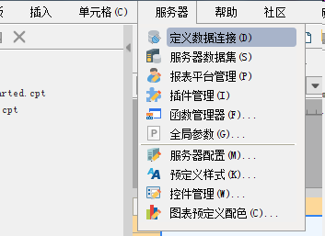
数据库连接设置
进入帆软报表工具后，点击“服务器“、”定义数据连接”
进行数据库的连接设置

Slide 3
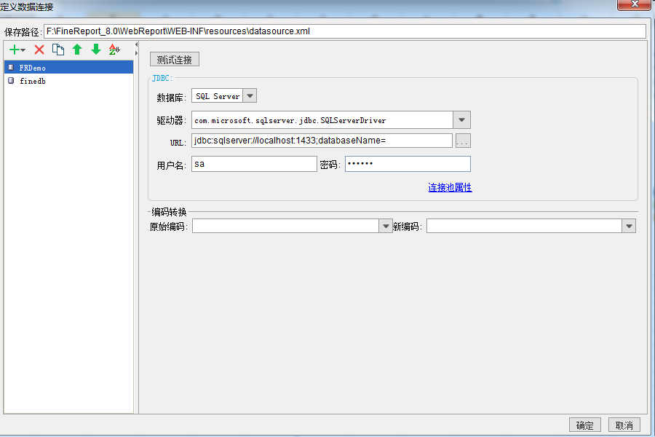
数据库连接设置
数据库类型
数据连
接名称
数据库名
数据库服务
器IP或实例
数据库登入名
数据库登入密码

Slide 4
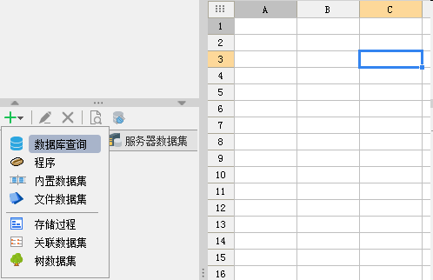
存储过程设置
数据库设置完毕后，新增一个报表模板，点击报表数据集的
十字按钮，选择数据库查询

Slide 5
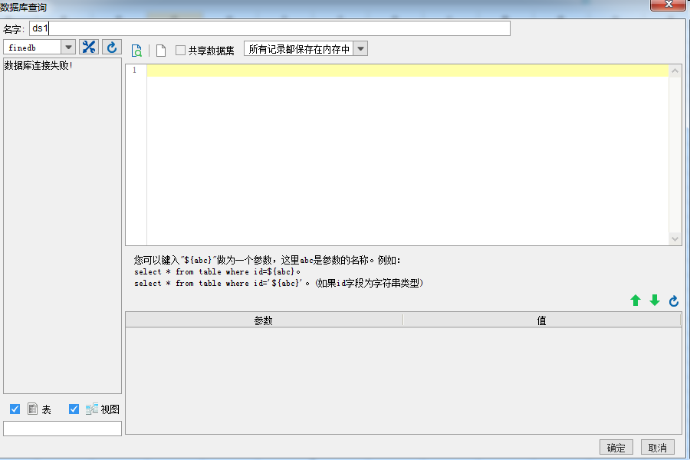
存储过程设置
数据集名称
存储过程中调用语句，注意每个参数‘$()’括起来，并且需要
同软件调用时传入的参数名称一致，如软件中用的是英文，
那么这里也要用英文，软件中用的是中文，这里也要是中文
数据库连
接选择
一定要和软甲中的参数名称一致

Slide 6
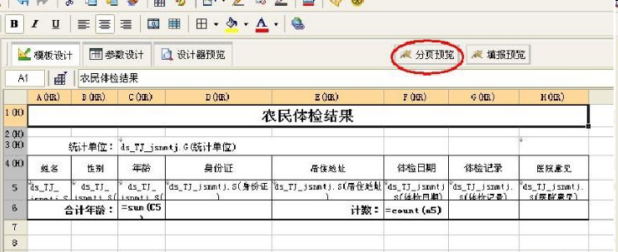
模板设计
右边类似EXCEL表格的就是模板的设计页面，可以再其中根据
报表需要的格式进行设置，每个格子都是一个文本框，可以直接将
标题、标签等内容输入，在报表上回直接显示，操作和EXCEL相
同
录入框
显示结果的位置

Slide 7
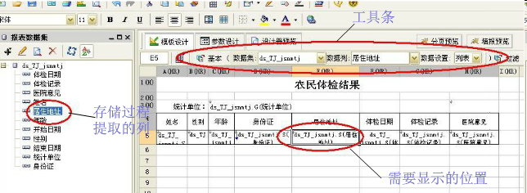
要显示存储过程提取到的数据时，需要将左面数据集中需要
的字段拖到右边的模板设置界面中，也可以根据上方的工具条
进行调整

Slide 8
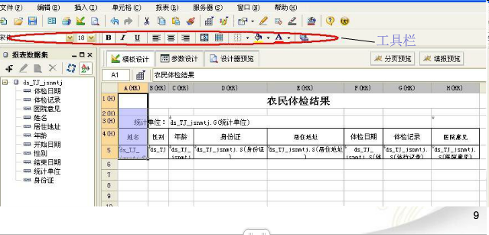
通过工具栏中的按钮进行字体的设置、单元格的合并拆分、
边框线条的绘画

Slide 9
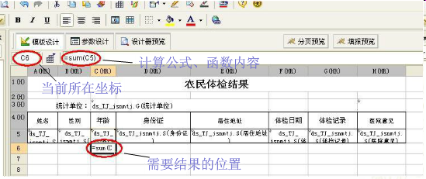
如需要做一些合计，计数等计算，可以通过调用函数来实现，
帆软自带了很多函数，直接在需要显示的地方输入函数，如下
图是计算年龄的合计

Slide 10
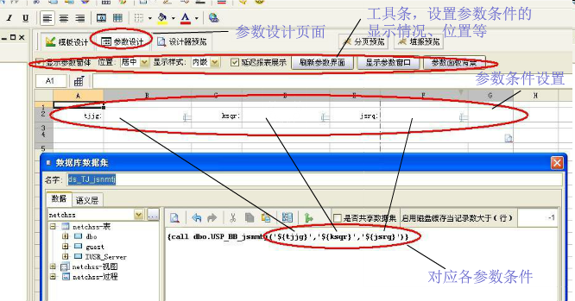
报表设计完成后，社区系统和区域HIS调用时，不需要设置
参数按钮，在软件中做相应的配置后就能够直接调用报表
如果是农合系统，直接使用帆软报表的参数条件按钮，还需
要进行参数的设计

Slide 11
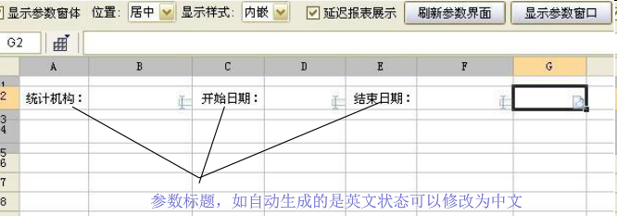

报表设计完毕，使用分页预览查看一下报表完成情况

Slide 12
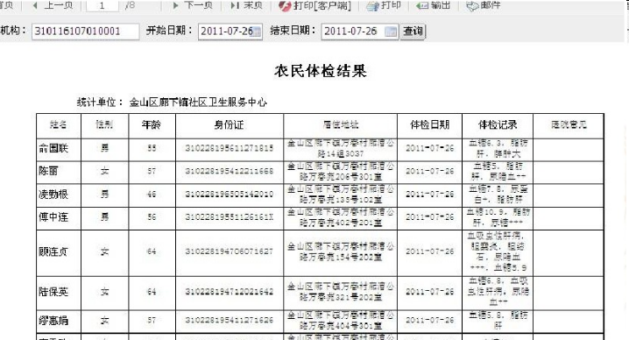
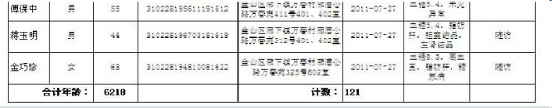
填写参数条件后点查询就可以查询出报表

